Slide 1
Aula 11: Revisão N2

Slide 2

Conversão para a Base Decimal
Em qualquer base numérica, o valor do i-ésimo dígito d, da direita para a esquerda, na base decimal é: $d x {base}^{i}$

Slide 3
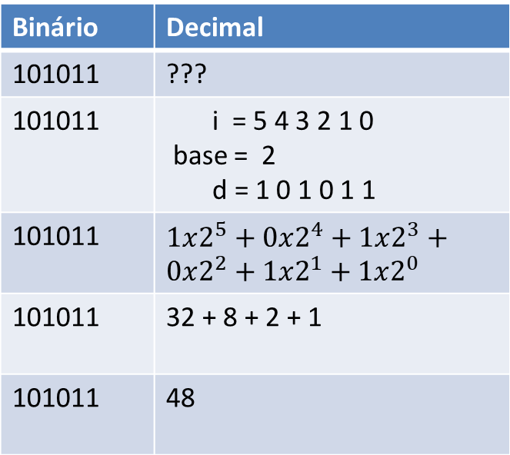
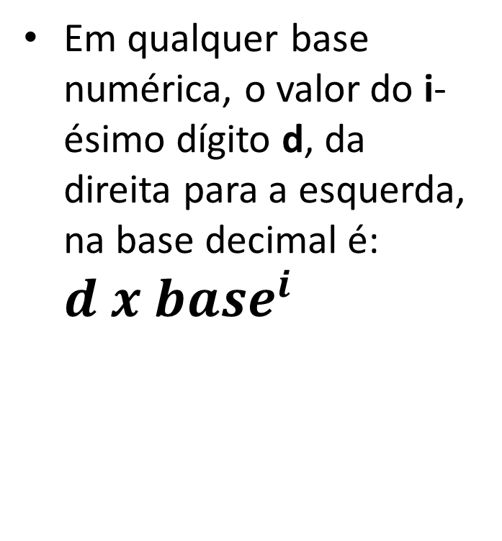
Conversão para a Base Decimal
Em qualquer base numérica, o valor do i-ésimo dígito d, da direita para a esquerda, na base decimal é: $d x {base}^{i}$
Binário | Decimal
101011 | ???
101011 | i = 5 4 3 2 1 0 base = 2 d = 1 0 1 0 1 1
101011 | $1x2^{5}+0x2^{4}+1x2^{3}+0x2^{2}+1x2^{1}+1x2^{0}$
101011 | 32 + 8 + 2 + 1
101011 | 48

Slide 4
Conversão da Base Decimal para outras
Operação reversa a conversão para a decimal
Dividir o número decimal pela base sucessivas vezes, até zero.
A sequência inversa dos restos é o valor convertido

Slide 5
Conversão da Base Decimal para outras
Exemplo: 42

Slide 6
42 para binário
Notação: <Número>_{<Base>}
1 0 1 0 1 0
42
2
2⁵ 2⁴ 2³ 2² 2¹ 2⁰
0 21
2
101010₂ = 2⁵+2³+2¹
= 42₁₀
1 10
2
0 5
2
1 2
2
0 1
2
1 0

Slide 7
Computador: Como representar um número negativo em binário?

Slide 8
Forma-1: Bit de sinal
Tamanho fixo de palavra;
Geralmente o bit mais significativo é reservado para o sinal do número;
0 para números positivos
0 1 0 0 1 1 1 1
1 para números negativos
sinal
quantidade
MSB
byte
7 6 5 4 3 2 1 0

Slide 9
Exemplos
1 0 0 0 0 0 0 1
-1₁₀
1 0 0 0 1 0 1 0
-10₁₀
0 0 1 0 1 0 1 0
+42₁₀
1 0 1 0 1 0 1 0
-42₁₀

Slide 10
Forma-2: Complemento de 1
Decimal | Comp. 1
7 | 0111
6 | 0110
5 | 0101
4 | 0100
3 | 0011
2 | 0010
1 | 0001
0 | 0000
-1 | 1111
-2 | 1101
-3 | 1100
-4 | 1011
-5 | 1010
-6 | 1001
-7 | 1000
-0 | 1111
Inversão de cada um dos bit do número;
Duas possíveis representações par o número 0.
0 0 1 0
+2₁₀
1 1 0 1
-2₁₀

Slide 11
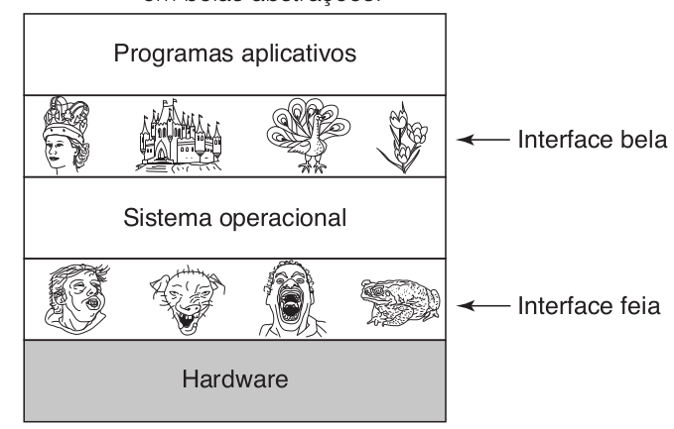
Sistema Operacional
Gerenciar a complexidade do computador
Fornece uma interface de mais alto nível para os desenvolvedores de aplicação

Slide 12
Gerenciamento de Processos

Slide 13
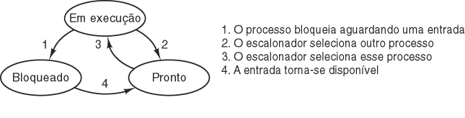
Processo
O que é um processo?
“Programa em execução”

Slide 14

Escalonamento de Processos
Escalonamento por alternância circular (round-robin)

Slide 15
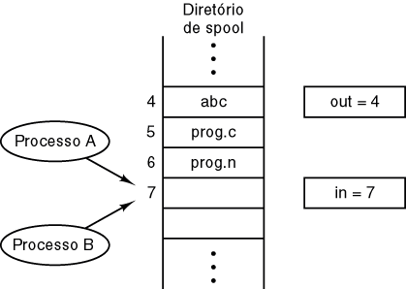
Comunicação Interprocesso Condições de Disputa
Dois processos querem ter acesso simultaneamente à memória compartilhada

Slide 16
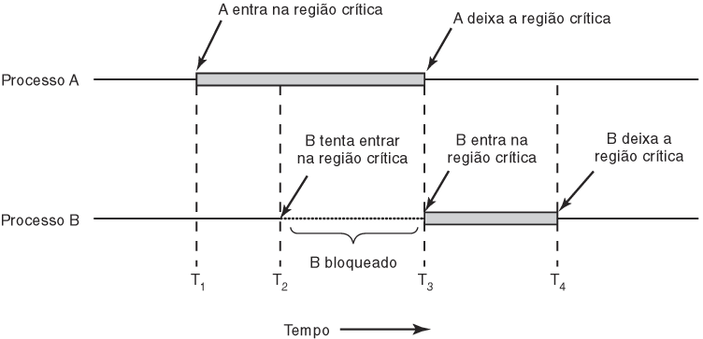
Região Crítica
Exclusão mútua usando regiões críticas

Slide 17
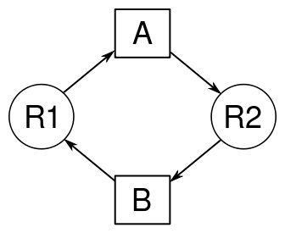
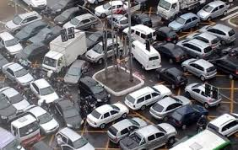
Impasse (Deadlock)

Slide 18
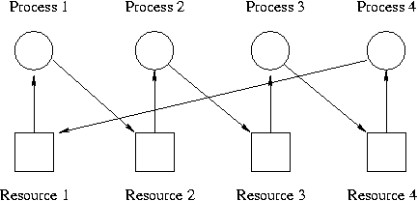
Impasse (Deadlock)

Slide 19
Gerenciamento de Memória

Slide 20
Swapping
Em consequência, manter todos os processos na memória o tempo inteiro exige um montante enorme de memória e é algo que não pode ser feito se ela for insuficiente. A estratégia mais simples, chamada de swapping (troca de processos), consiste em trazer cada processo em sua totalidade, executá-lo por um tempo e então colocá-lo de volta no disco. Processos ociosos estão armazena dos em disco em sua maior parte, portanto não ocupam qualquer memória quando não estão sendo executados.

Slide 21
Memória Virtual Paginação (1)
A ideia básica é que cada programa tem seu próprio espaço de endereçamento, o qual é dividido em blocos chamados de páginas. Cada página é uma série contígua de endereços. Elas são mapeadas na memória física, mas nem todas precisam estar na memória física ao mesmo tempo para executar o programa.

Slide 22
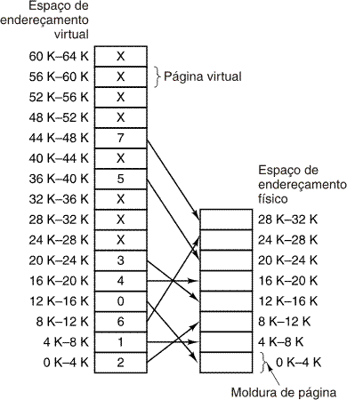
Memória Virtual Paginação (2)
A relação entre endereços virtuais e endereços físicos de memória dada pela tabela de páginas

Slide 23
Gerenciamento de Dispositivos

Slide 24
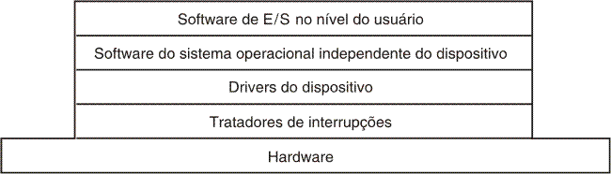
Camadas do Software de E/S
Camadas do sistema de software de E/S

Slide 25
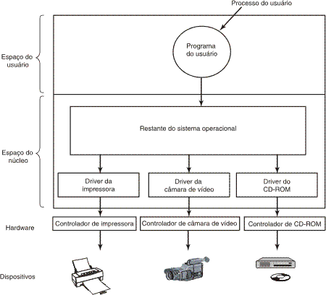
Drivers dos Dispositivos

Slide 26
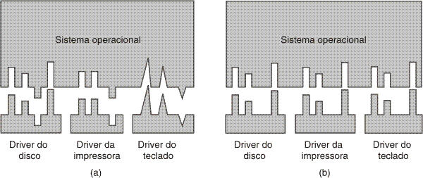
Software de E/S Independente de Dispositivo

Slide 27
Aula 11: Exercício de Revisão
Pesquisar em uma fonte confiável e responder as seguintes perguntas:
Quais os três estados de um processo? Descreva cada um brevemente.
O que é um driver de dispositivo?
Como aumentar a memoria virtual no Windows?
Como o Windows evita o Deadlock?
Dica para prova:
Saiba representar um número negativo em binário nas formas: magnitude de sinal e complemento de 1.
Relação do programa e o processo.
O que é a região crítica.
Observação:
Não esquecer Nome e Data
Formatação recomendada ABNT NBR 14724
Enviar no e-mail: braully@gmail.com

Slide 28
Referências
Sistemas Operacionais Modernos, Tanenbaum.

